Slide 1
Sistemi za obradu i analizu velike količine podataka -seminarski rad-
Detekcija mrežnih napada upotrebom random forest algoritma nadgledanog mašinskog učenja
Student: Lazar Đorđević
br. indeksa 819

Slide 2
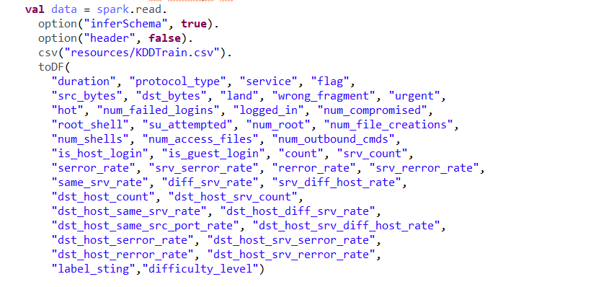
Učitavanje podataka i kreiranje DataFrame
NSL-KDD data set sastoji se od KDDTrain dataset i KDDTest dataset.
KDDTrain dataset koristiće se za kreiranje modela mašinskog učenja
KDDTest za testiranje samog modela
Učitavanje data seta sa file systema i kreiranje DataFrame

Slide 3
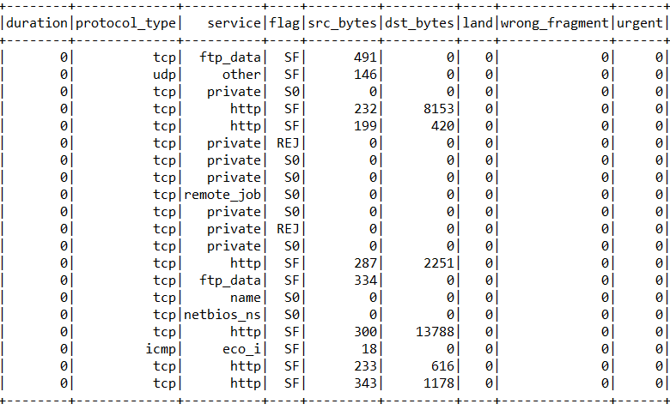
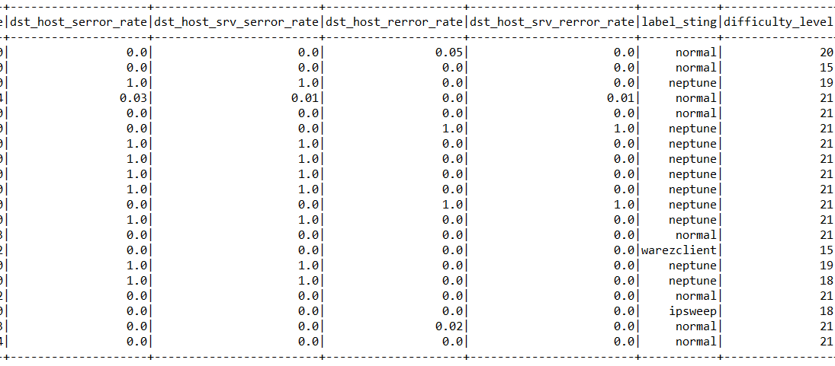
Učitavanje podataka i kreiranje DataFrame
Kriranje varijabli data i testData u kojima su uskladišteni učitani DataFrame
data.show()

Slide 4
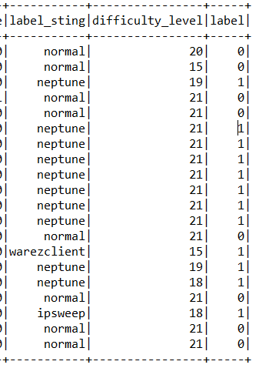
Feature Extraction
Kolone protocol_type,service, flag i label sadrže String vrednosti
Pomoću funkcije transformacije kolona na DataFrame dodajemo kolonu „label“ u kojoj su mrežni napadi iz kolone label_string označeni 1 a normalne konekcije 0.

Slide 5
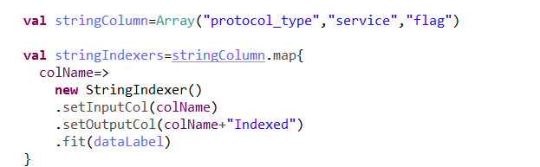
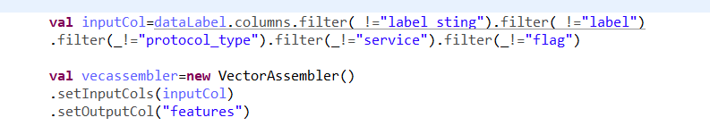
Feature Extraction
Korišćenje Spark StringIndexers za enkodovanje vrednosti tri kolone iz String u odgovarajuće Number vrednosti
Kako bi se podaci koristili u obradi algoritma za mašinsko učenje, neophodno ih je transformisati u vektore ( feature vectors)

Slide 6

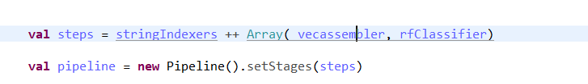
Pipelining
Kreiranje random Forest classifier koji će imati ulogu estimatora
Kreiranje pipeline koji će objedinit sve transformacije koje se izvršavaju nad DataFrame

Slide 7
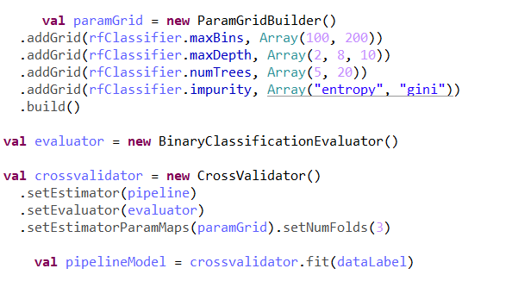
Train the model
Utvrđivanje koja vrednost parametra Random Forest Classifier kreira najbolji model
K-fold-cross-validation
Podaci se random dele u K delova, svaki deo se jednom koristi za testiranje data seta, dok se ostatak korisit za treniranje modela.
ParamGridBuilder()
CrossValidator()

Slide 8
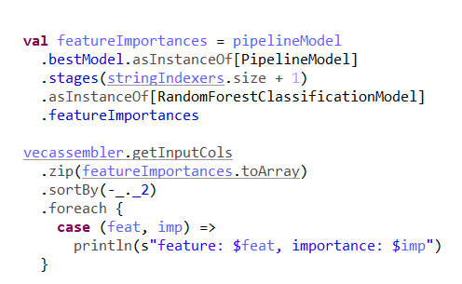
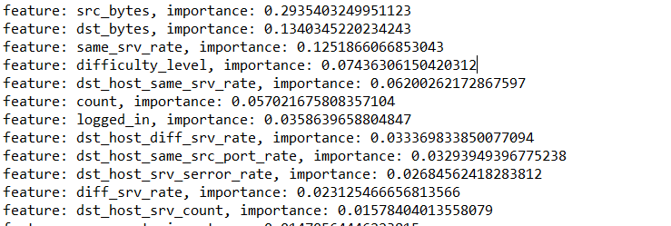
Train the model
Parametri koji imaju najveći uticaj na model
src_bytes - broj bitova poslatih sa izvora ka destinaciji
dst_bytes - broj bitova poslatih sa desitnacione adrese ka izvorišnoj
same_srv_rate - % konekcija ka istom servisu

Slide 9
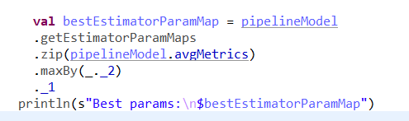
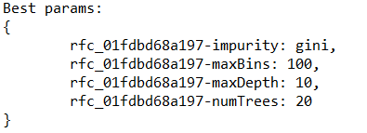
Train the model

Slide 10

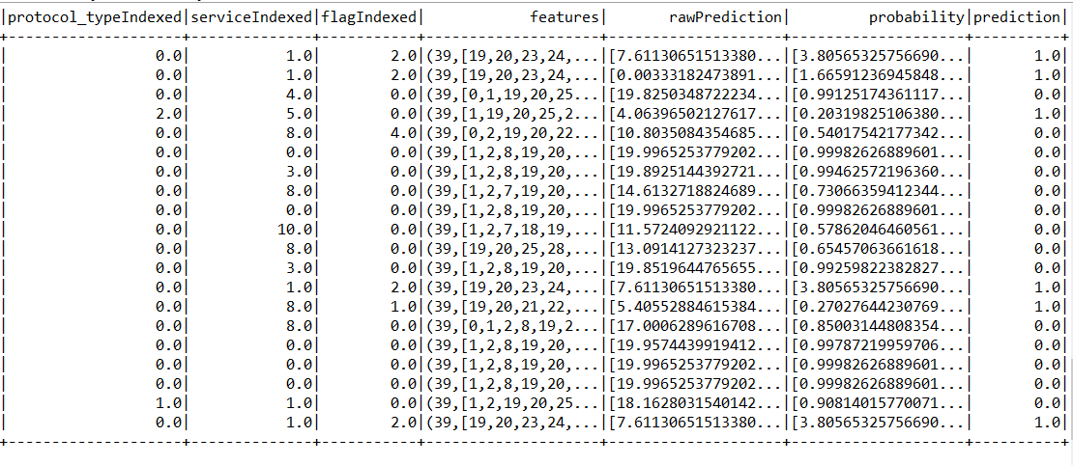
Predictions and model Evaluation
Testiranje modela sa KDDTrain dataset

Slide 11

Predictions and model Evaluation
BinaryClassificationEvaluator – prikazuje metriku koliko je uspešno izvršena klasifikacija za dati model
Što je vrednost bliža 1 to klasifikacije tačnije

Slide 12
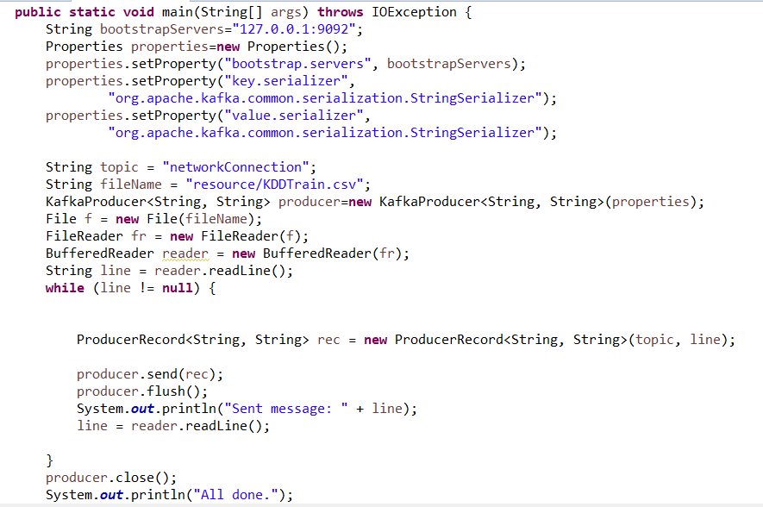
Apache kafka
Kreiranje kafka topic networkConnection
Kreiranje Producer i Consumer
Producer upisuje podatke na kafka topics
Consumer čita podatke sa kafka topics

Slide 13
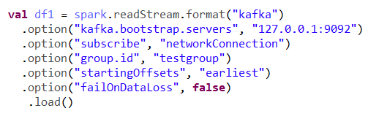
Spark Structured Streaming
Čitanje sa Apache Kafaka definisanje formata , topic, server, offseta
Parsiranje vrednosti učitanih poruka sa Kafka topics

Slide 14
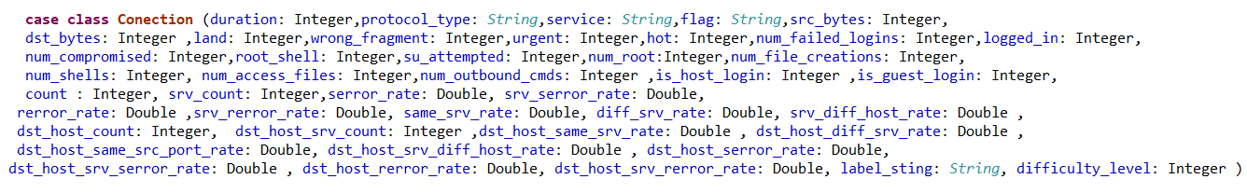
Spark Structured Streaming
Definisanje Connection case class
Defnisanje UDF(user-defined function) funkcije za deserijalizaciju String vrednosti poruke koja dolazi sa Kafka Topic

Slide 15
Spark Structured Streaming
Nad ulznim podacima vrše se sve transformacije definisane u pipelineModel
Start stream

Slide 16
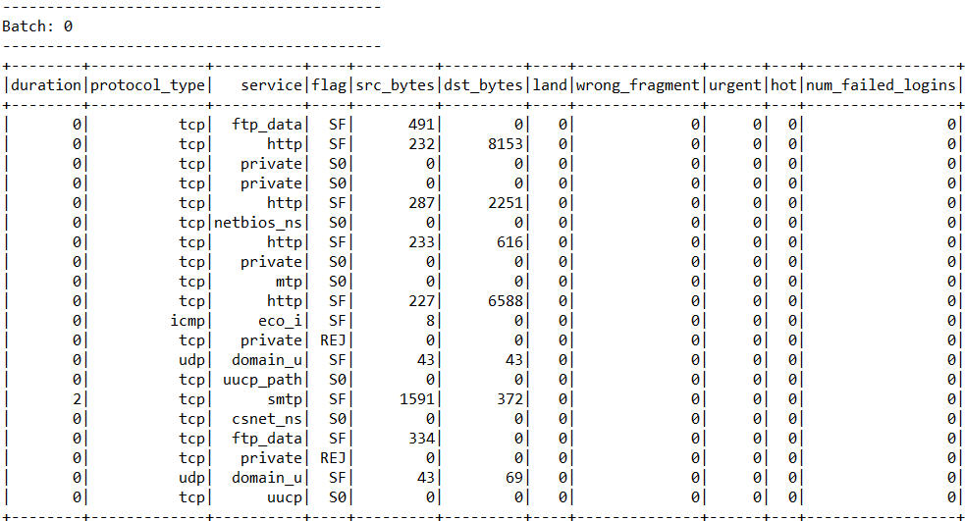
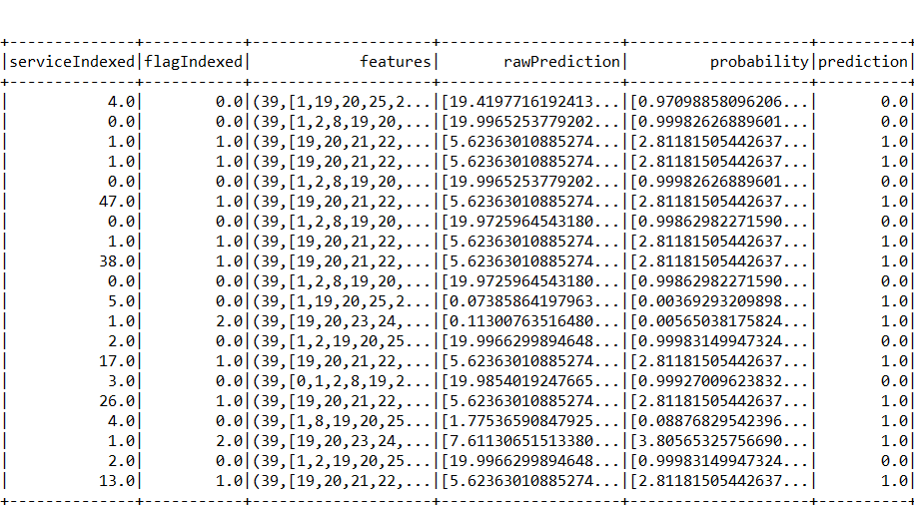
Spark Structured Streaming

Slide 17
Kreiranje .jar fajla
Testiranje koda na FSOC klasteru, koji se sastoji od jednog master čvora i osam radnih čvorova
Neophodnost kreiranja .jar fajla za pokretanje na klasteru
Za kreiranje .jar fajla koriscen je simple build tool (sbt)

Slide 18
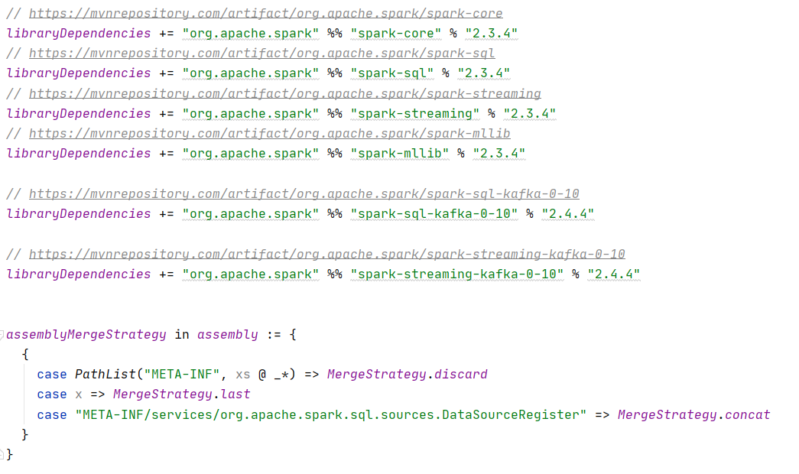
Kreiranje .jar fajla

Slide 19
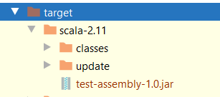
Kreiranje .jar fajla
Instalacija sbt na racunaru
Pokretanje sbt assembly komande kako bi se kreirao .jar fajl
Putanje do ulaznih fajlova definisani su kao ulazni argumenti prilikom pokretanja fajla
~/bin/spark-2.4.4-bin-hadoop2.7/bin/spark-submit --master spark://localhost:7077 --total-executor-cores 80 --total-executor-cores 80 --executor-memory 16g --executor-cores 8 --class kafka.mainNetwork test-assembly-1.0.jar
Ulazni argumenti hdfs://192.168.42.160:9000/apps/lazar.djordjevic/resources/KDDTrain.csv hdfs://192.168.42.160:9000/apps/lazar.djordjevic/resources/KDDTest.csv

